Slide 1
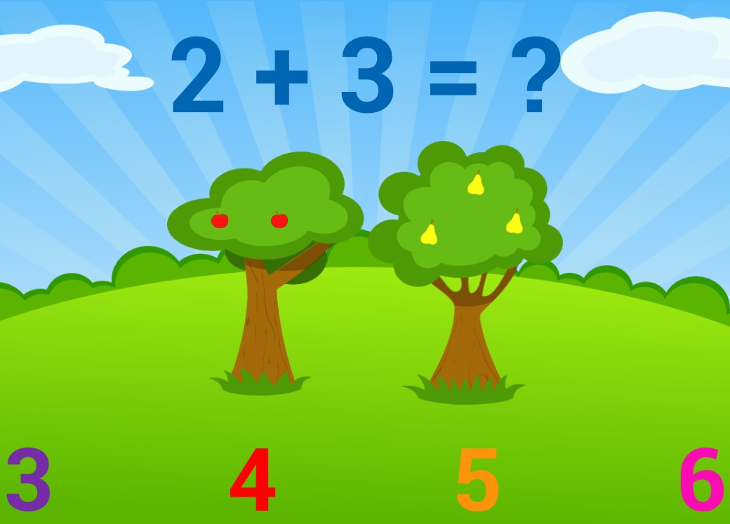
РЕШЕНИЕ ЗАДАЧ

Slide 2
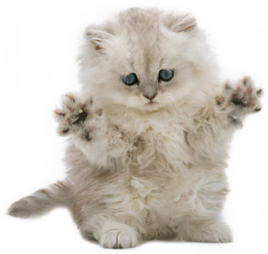
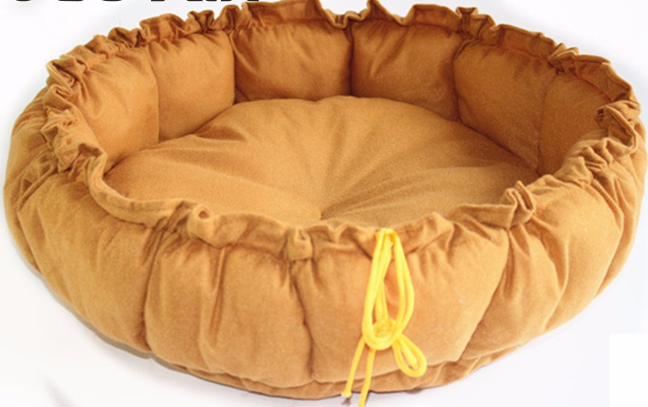
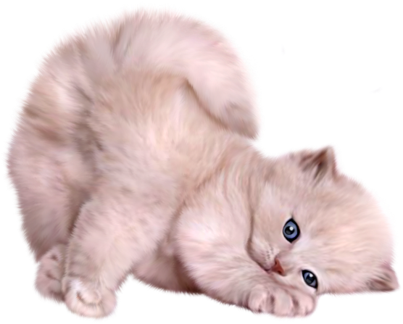
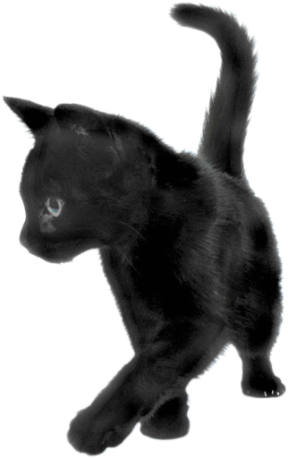
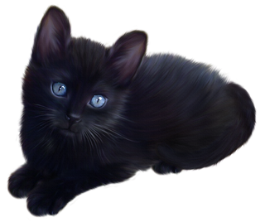
ЗАДАЧА
У кошки 2 белых котёнка
и 2 чёрных котенка.
Сколько всего котят у кошки?
2 + 2 =
4

Slide 3

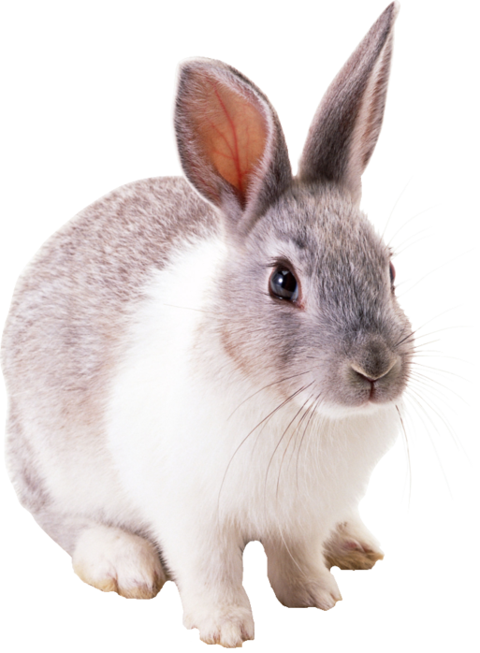
ЗАДАЧА
У зайца было 6 морковок.
Он съем 2 морковки.
Сколько морковок осталось у зайца?
6
-
2
=
4

Slide 4

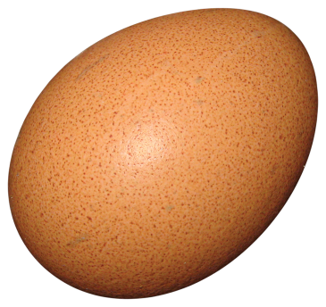
ЗАДАЧА
Курица снесла 5 яиц.
Потом еще 1 яйцо.
Сколько яиц снесла курица?
5 + 1 =
6

Slide 5
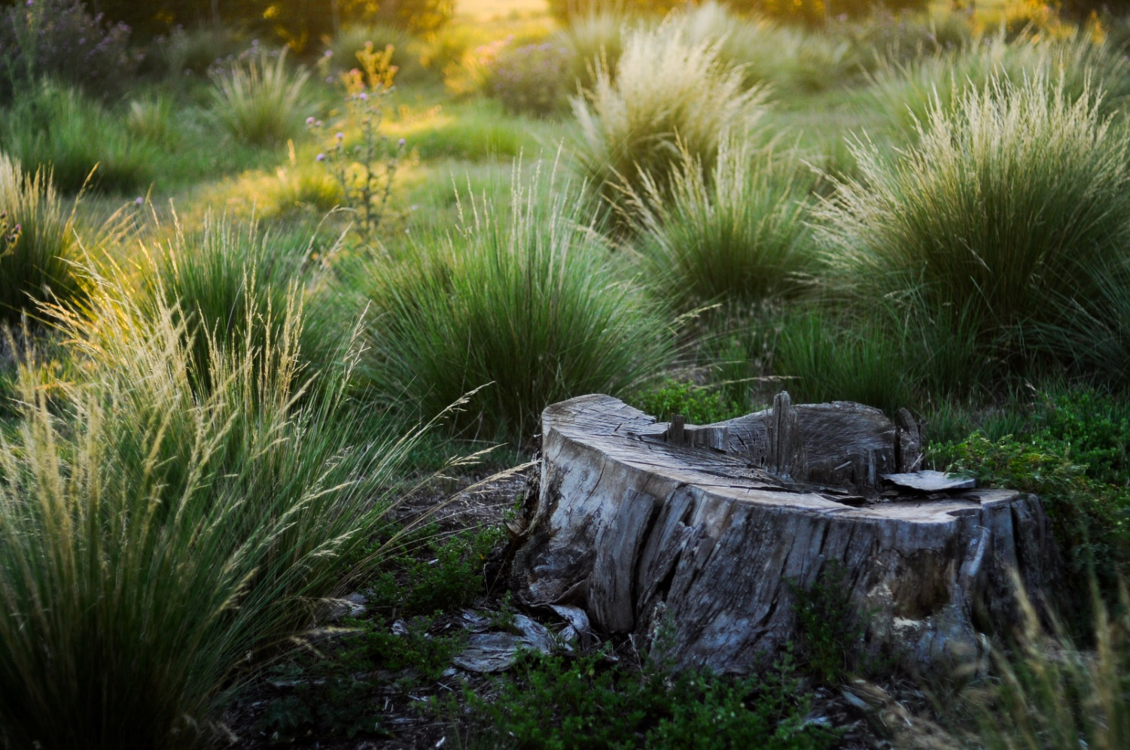
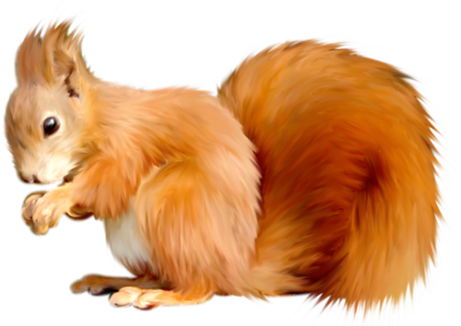

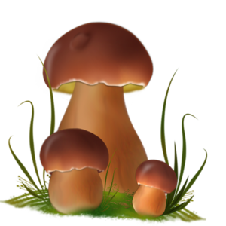
ЗАДАЧА
У белки было 3 ореха и 3 грибы.
Сколько всего еды было у белки?
3 + 3 =
6

Slide 6
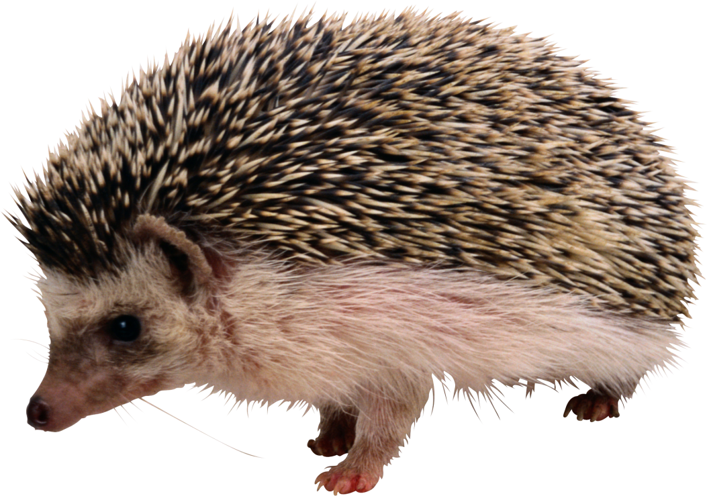
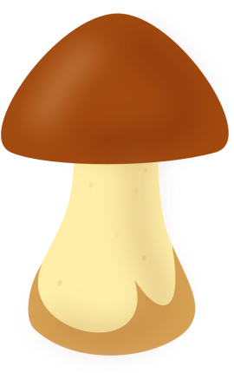
ЗАДАЧА
У ежа было 5 белых грибов.
Он съел 3 гриба.
Сколько грибов осталось у ежа?
-
5
3
=
2

Slide 7
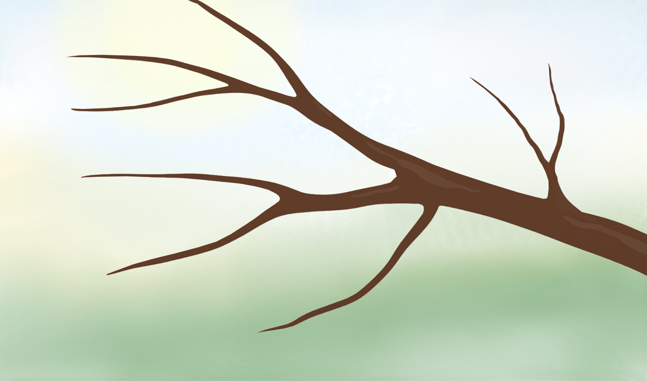
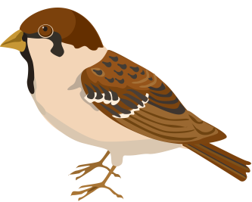
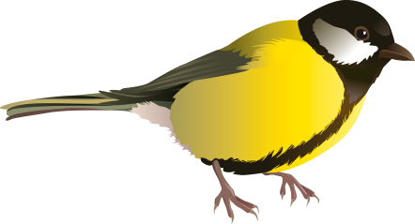
ЗАДАЧА
На ветке сидели 3 птицы.
Прилетели еще 2 птицы.
Сколько всего птиц на ветке?
3 + 2 =
5

Slide 8
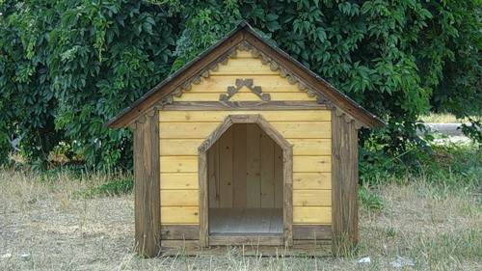

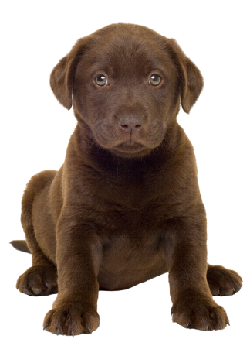
ЗАДАЧА
У собаки 2 белых щенка
и 4 коричневых щенка.
Сколько всего щенков у собаки?
2 + 4 =
6

Slide 9

МОЛОДЕЦ

